Slide 1
ESCUELA POLITÉCNICA DEL EJÉRCITO
DEPARTAMENTO DE CIENCIAS DE LA VIDA
CARRERA DE INGENIERÍA EN CIENCIAS AGROPECUARIAS
“Diagnóstico de problemas reproductivos en hembras bovinas de la comunidad San Francisco de Toacazo
Roberto Cangahuamin J.

Slide 2
JUSTIFICACÍON

Slide 3
Justificación
El desarrollo y mantenimiento de la ganadería rentable se basa en la eficiencia reproductiva, por esta razón es una necesidad de los ganaderos conocer las causas que provocan los problemas reproductivos.
En comunidad de San Francisco existía un desconocimiento de la identificación de las mismas, generando grandes pérdidas económicas.

Slide 4
En la comunidad de San Francisco los parámetros que se ven alterados son:
Por las fallas reproductivas
Intervalo entre partos
Días abiertos
Servicios por concepción
El porcentaje de vacas repetidoras
Por las fallas productivas
La producción láctea
Disminución de crías por año
Porcentaje de vacas de descarte

Slide 5
OBJETIVOS

Slide 6
OBJETIVO GENERAL
Evaluar las hembras bovinas en edad reproductiva de la Comunidad de San Francisco de Toacazo, mediante examen ginecológico y pruebas serológicas para determinar las principales causas de problemas reproductivos.

Slide 7
OBJETIVOS ESPECÍFICOS
Identificar y categorizar los animales en estudio.
Evaluar ginecológicamente las hembras en edad reproductiva.
Diagnosticar las principales enfermedades infecciosas de las hembras en edad reproductiva.
Establecer recomendaciones sanitarias y de manejo a los problemas encontrados.
Difundir a la comunidad los resultados y las recomendaciones.

Slide 8
ANTECEDENTES

Slide 9
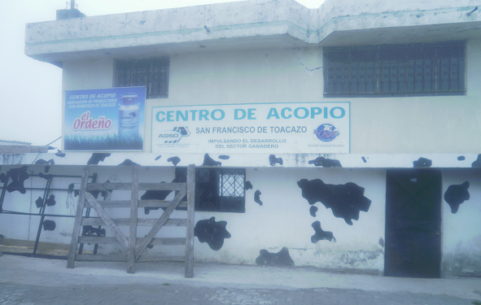
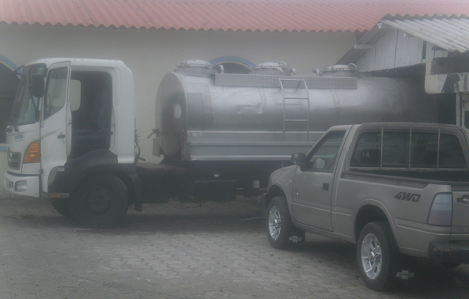
La presente investigación se desarrolló en la comunidad “San Francisco de Toacazo” que se encuentra ubicada en la parroquia de Toacazo, Cantón Latacunga, Provincia de Cotopaxi.

Slide 10
Los sistemas de explotación ganadera en pequeñas comunidades del Ecuador son manejados tradicionalmente, con poco conocimiento sobre los problemas infecciosos y otras causas de anestro, que afectan la reproducción de las vacas.
En la comunidad “San Francisco de Toacazo” se reportan problemas de baja concepción y no existen estadísticas o investigaciones, que permitan determinar las pérdidas, que trae la falta de preñez después de 90 días post parto en las vacas en producción.

Slide 11
Ubicación Geográfica

Slide 12
Ubicación Geográfica
Latitud: 0º 41’ 30’’ LS
Longitud: 78º 48’ 44’’ LW
Ubicación Ecológica
Altitud: 3050 msnm.
Temperatura mínima: 4 ºC
Temperatura máxima: 18 ºC
Temperatura promedio: 11 ºC
Precipitación: 1400mm/año
Textura del suelo: Franco

Slide 13
Metodología

Slide 14
Fase Preliminar La fase preliminar comprendió el levantamiento de los datos necesarios de identificación y categorización de las vacas.

Slide 15
Fase Preliminar

Slide 16
Estado Reproductivo
≥ 90 días post servicio.
Sin presencia de un nuevo ciclo estral y en el examen ginecológico mostraron estructuras de preñez.
VACAS PREÑADAS
Vacas recién paridas normales.
Vacas recién paridas con problemas.
Vacas recién paridas
VACAS VACÍAS
Vacas con anestro.
Vacas con problemas infecciosos.
Vacas con problemas reproductivos

Slide 17
Fase de Evaluación Ginecológica
Evaluación del Cérvix
Forma
Color
Abertura
Secreción
EXAMEN CON EL VAGINOSCOPIO
Evaluación del Útero
Tamaño
Evaluación de los ovarios
EXAMEN POR VÍA RECTAL

Slide 18
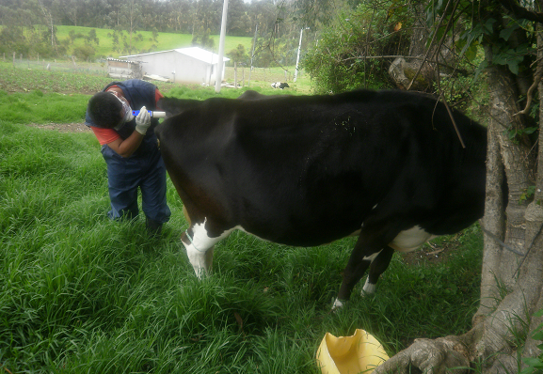
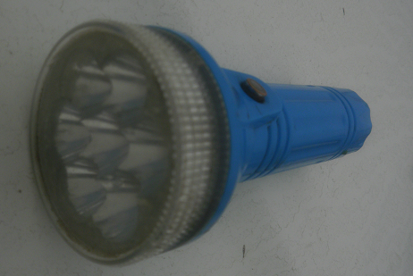
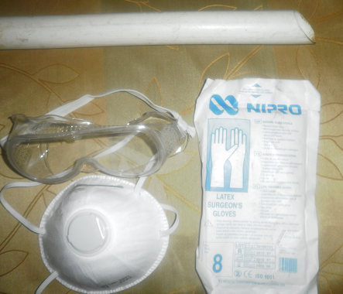
Examen con el Vaginoscopio

Slide 19
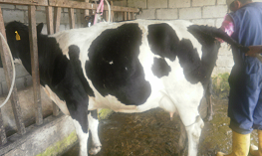
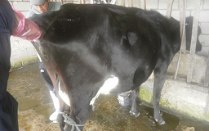
Examen por Vía Rectal

Slide 20
Fase de Laboratorio
Se seleccionaron las vacas abortadas y todas las vacas que luego del examen ginecológico presentaron estructuras indicadoras de funcionalidad ovárica (cuerpo lúteo, folículos), pero que tuvieron problemas reproductivos.
Brucelosis: mediante rosa de bengala
Diarrea viral bovina: mediante ELISA competitivo
Rinotraqueitis infecciosa bovina: mediante ELISA competitivo
Leptospirosis: mediante MAT
Neospora: mediante ELISA competitivo

Slide 21
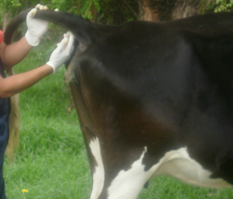
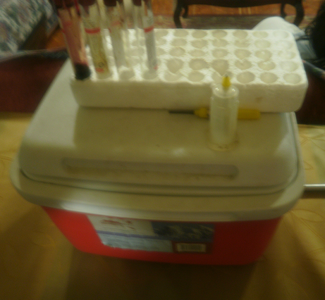
Toma de Muestras

Slide 22
Fase de Difusión de Resultados
Después de obtener los resultados, se procedió a informar mediante charlas a todos los miembros de la comunidad de los problemas encontrados y del posible manejo que se deberían aplicar, ya que la principal fuente de ingreso económico de la Comunidad es la producción de leche.

Slide 23
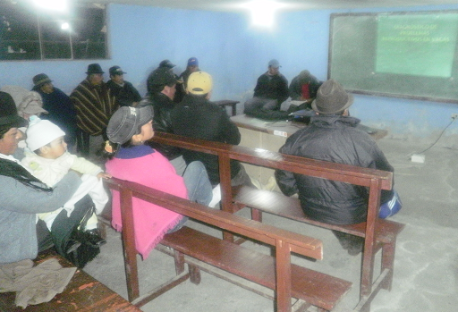
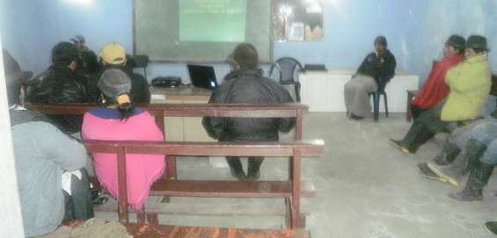

Slide 24
ANÁLISIS ESTADÍSTICO

Slide 25
Análisis Estadístico
Los datos de las encuestas se analizaron mediante el programa estadístico SPSS 9.0 (Statistical Package for the Social Sciences) (2011), con un nivel de significancia de P<0.05.
Los resultados obtenidos son de carácter cualitativo por lo cual la interpretación de los datos se tabuló y mostró en figuras expresadas en porcentajes o promedios parciales.

Slide 26
RESULTADOS Y DISCUSIÓN

Slide 27
NÚMERO DE ANIMALES EN LA INVESTIGACIÓN
TOTAL DE VACAS
138
VACAS PREÑADAS
40
VACAS VACIAS
98
RECIÉN PARIDAS
16
PROBLEMAS REPRODUCTIVOS
82

Slide 29
Número de Partos

Slide 30
SISTEMA DE ORDEÑO

Slide 31
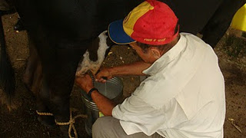
Sistema de Ordeño

Slide 32
SISTEMA DE PASTOREO

Slide 33
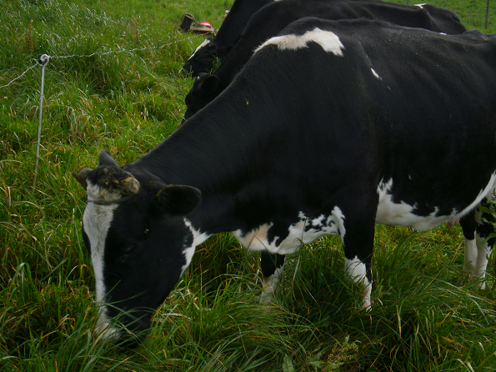
Sistema de Pastoreo

Slide 34
SOBREALIMENTO ADMINISTRADO

Slide 35
Sobrealimento Administrado

Slide 36
CANTIDAD DE SOBREALIMENTO

Slide 37
TIPO DE SAL ADMINISTRADA

Slide 38
Sal Administrada

Slide 39
vacas vacías vacas preñadas

Slide 40
EXAMEN GINECOLÓGICO

Slide 41
Examen Ginecológico

Slide 42
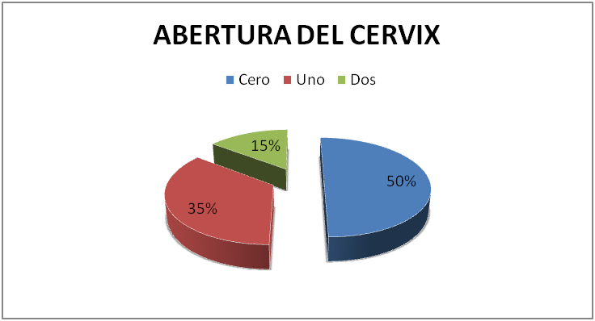
Examen Ginecológico

Slide 43
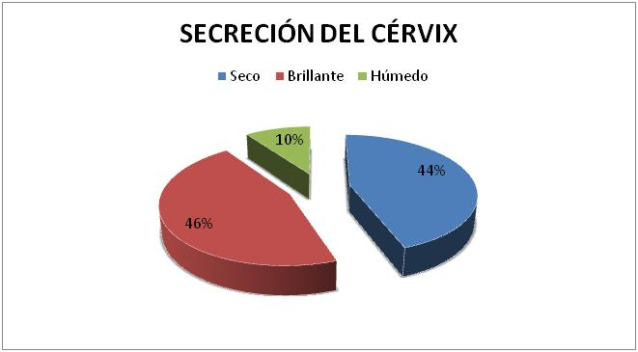
Examen Ginecológico

Slide 44
Examen Ginecológico
T1: entra completamente en la mano
T2: no entra en la mano, sale por los dedos.
T3: ya no entra en la mano.

Slide 45
Examen Ginecológico

Slide 46
ABORTOS

Slide 47
ENFERMEDADES INFECCIOSAS

Slide 48
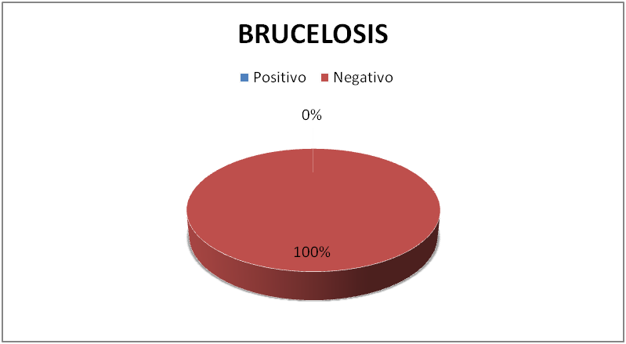
Brucelosis
El desconocimiento sobre los síntomas, formas de transmisión y control de la enfermedad permite que la Comunidad de San Francisco de Toacazo, sea una zona muy vulnerable para el ingreso de esta enfermedad.

Slide 49
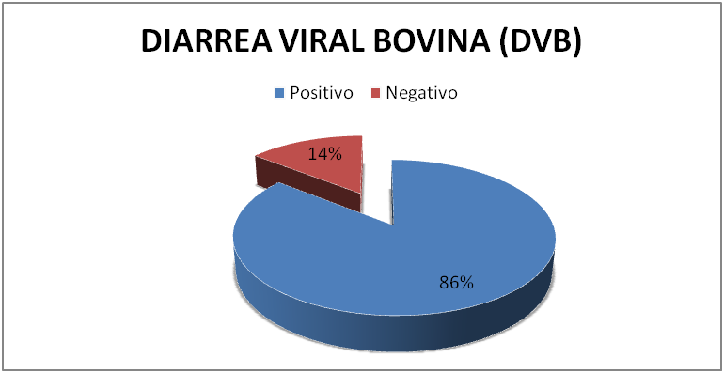
Diarrea Viral Bovina
Se puede apreciar que el porcentaje de prevalencia de Diarrea Viral Bovina (DVR), es alto con un 86%, esto sugiere que puede existir algún animal Persistentemente Infeccioso.
Este virus es responsable de ocasionar trastornos reproductivos, generando un impacto económico.

Slide 50
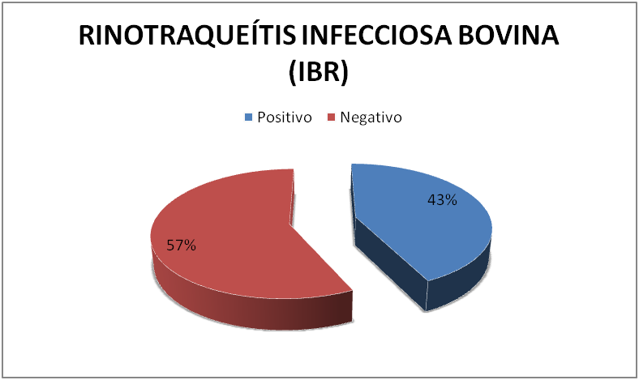
Rinotraqueitis Infecciosa Bovina
El 43% de los animales muestreados dio positivo a prueba mediante ELISA Competitivo para Rinotraqueitis Infecciosa Bovina.
Por ser una enfermedad contagiosa y de fácil transmisión, la mayoría de animales de la zona se encuentran susceptibles ante esta enfermedad.

Slide 51
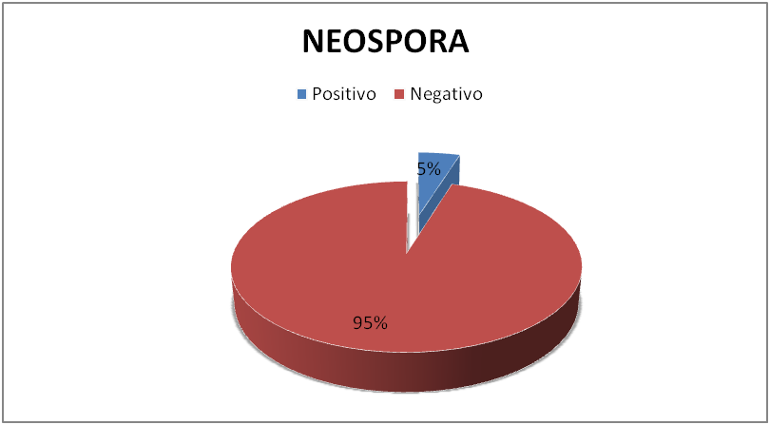
Neospora
El resultado en los animales de la Comunidad de San Francisco de Toacazo muestra que un 5% de los animales seleccionados dio positivo a prueba mediante ELISA competitivo para Neospora.
La baja prevalencia es sólo el resultado de evaluar 21 animales.

Slide 52
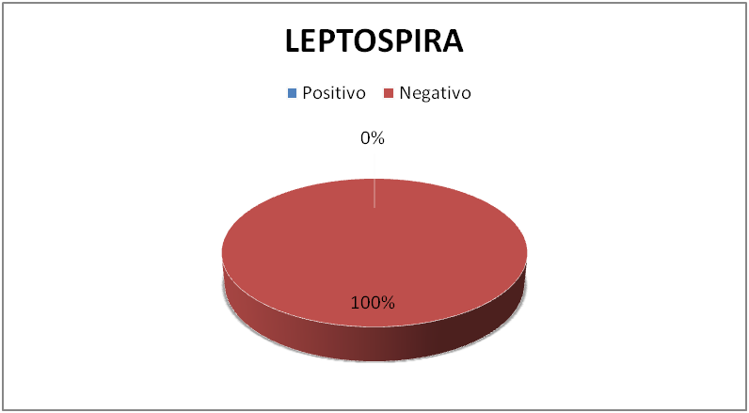
Leptospira
El examen a los 21 animales dio negativo, lo que no indica que los predios de cada Comunero de la Asociación San Francisco, estén libres de Lestospira, ya que numerosos animales silvestres son portadores y vectores de Leptospira, siendo los roedores los principales reservorios para estos agentes infecciosos.

Slide 53
DIFUSIÓN DE RESULTADOS

Slide 54
CONCLUSIONES

Slide 55
Se estableció que la producción de leche en la comunidad San Francisco de Toacazo es muy importante, sin embargo existen limitaciones debido al manejo tradicional, acompañado del poco conocimiento de problemas infecciosos y otras causas de anestro que afectan la reproducción de las vacas.
Según los resultados obtenidos en la evaluación ginecológica, se pudo determinar que de las 82 hembras bovinas adultas seleccionadas, un 38% se encuentran vacías por más de 90 días postparto, que conlleva a una serie de problemas dentro del manejo, producción y principalmente en parámetros reproductivos.

Slide 56
Se diagnosticó mediante pruebas de laboratorio que la prevalencia a infección vírica en 20 hembras adultas y 1 macho adulto en la comunidad de San Francisco de Toacazo son: Diarrea Viral Bovina con un 85,71%, Rinotraqueitis Infecciosa Bovina con un 42,86%, Neospora con 4,76%.
Se determinó que existe una clara influencia del tipo de manejo sobre los problemas reproductivos, los comuneros que manejan tradicionalmente su ganado tienen evidentes problemas de anestro y atrofia ovárica como sus principales causas.

Slide 57
RECOMENDACIONES

Slide 58
Se recomienda implementar sistemas de registro básico con la finalidad de detectar las vacas problemas, repetidoras con más de 90 días abiertos, así se podrá llevar un control individual, del hato y de toda la comunidad de San Francisco de Toacazo.
Se recomienda capacitar profesionales permanentes que controlen los problemas infecciosos y nutricionales de todos los animales en la comunidad.

Slide 59
Se recomienda realizar nuevas charlas, que permitan un mayor conocimiento y tecnificación para generar una ganadería sostenible y sustentable.
Se recomienda realizar un régimen de vacunación en toda la comunidad de San Francisco de Toacazo, contra las enfermedades de Diarrea Viral Bovina, Rinotraqueitis Infecciosa Bovina y Leptospira.

Slide 60
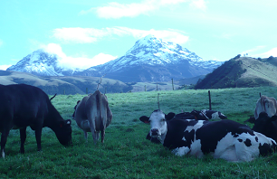
MUCHAS GRACIAS
GRACIAS

